Slide 1
Presentación, Propuesta de proyecto (MásQueUnMatch)
Por:
Daniel silva
Y
Javier Aliste

Slide 2
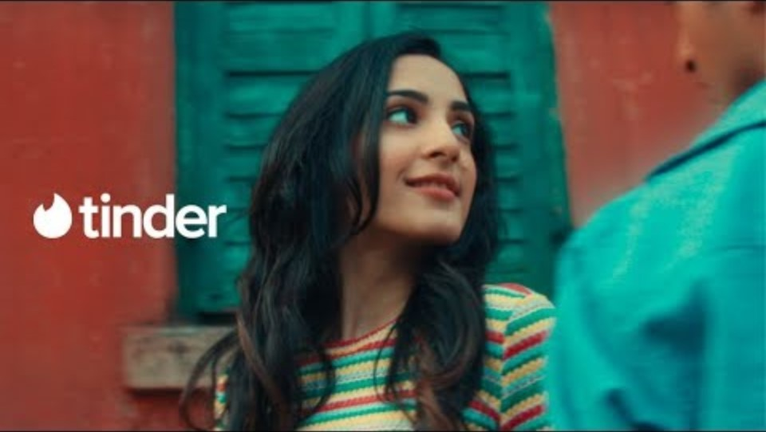
Introducción
"¿Qué pasaría si la próxima vez que te conectaras con alguien, no se tratara de cómo se ven, sino de quiénes son realmente?"

Slide 3
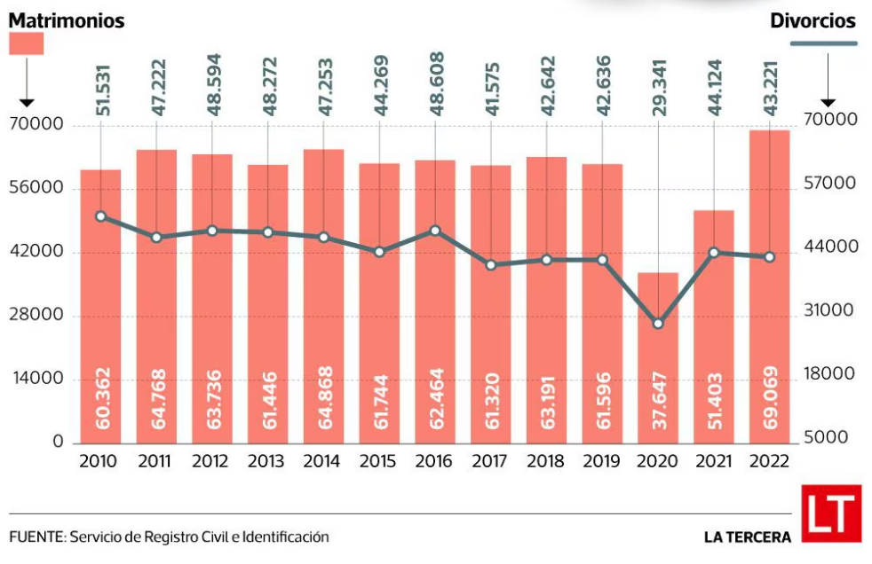
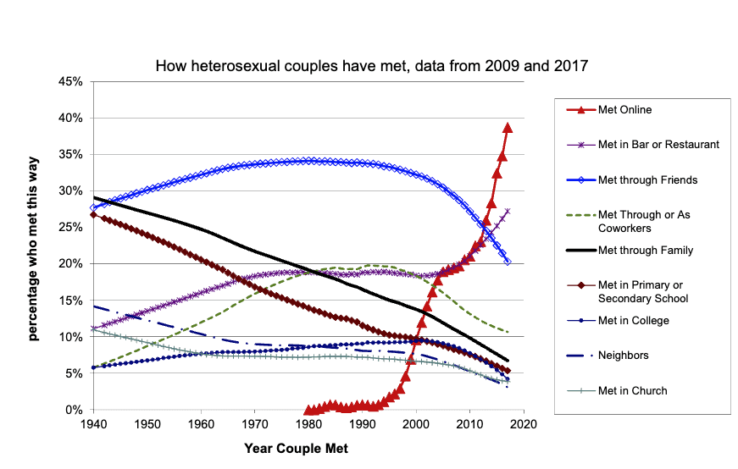
El Problema y la Oportunidad
En la actualidad, muchas apps de citas se enfocan en la apariencia física y perfiles superficiales, lo que limita la posibilidad de encontrar conexiones genuinas, significativas y duraderas. Este enfoque puede llevar a relaciones basadas en primeras impresiones y apariencia en lugar de compatibilidad real y valores compartidos. lo que resulta en relaciones fugaces y desconectadas emocionalmente.
"MásQueUnMatch" cambia esta narrativa al priorizar la autenticidad. La app permite que las personas se conozcan a un nivel más profundo desde el inicio, centrándose en la compatibilidad emocional y los valores compartidos. Esto fomenta relaciones más significativas y genuinas, basadas en quiénes son realmente, no solo en cómo se ven.

Slide 4
MásQueUnMatch
Objetivos ->
(Estructura)
Crear una interfaz de usuario intuitiva y accesible que pueda facilitar la navegación y la interacción, evitando las apariencias físicas de las personas.
Poder Optimizar la experiencia de los usuarios para hacer la creación de los perfiles, emparejamientos y la comunicación sea mas satisfactoria y fluida.
Realizar un cuestionario para evaluar los aspectos de la personalidades, valores y objetivos de los usuarios.
Crear un sistema de niveles donde los mismo usuarios se podrán calificar con una nota, en el que si los usuarios logran alcanzar cierto puntaje suben de nivel y desbloquea más funciones dentro del chat (nivel 1 es de forma anónima).
Realizar un filtro de edad para que las diferencias de edades no sean tan grandes.

Slide 5
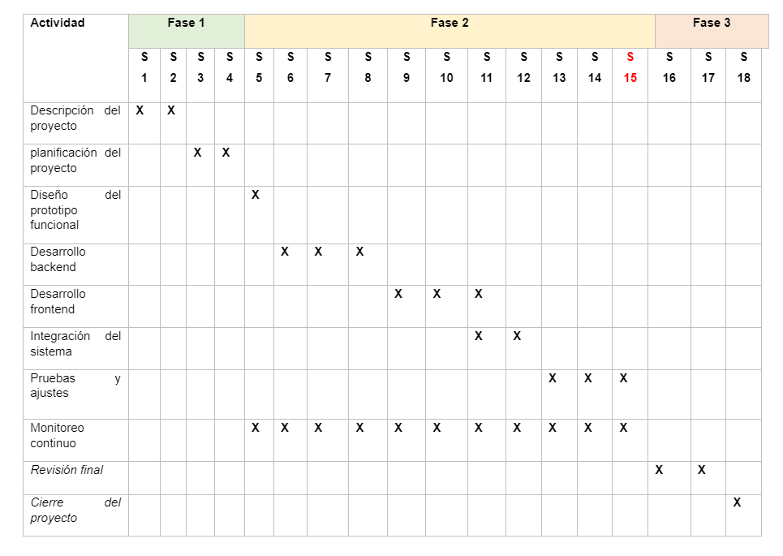
Planificacion y Desarrollo
Recursos
Herramientas de diseño (Figma,canvas, ias)
Firebase.
Staruml.
Documentacion y tutoriales (ionic, angular bootstrap).
Editor de Código (visual studio).
Herramientas de pruebas (selenium).
Trello (para gestionar de mejor manera las actividades).
Metodologia Agil.

Slide 6
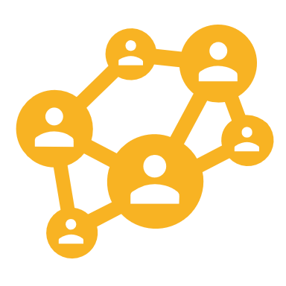
"Más que un Match, una Conexión Real"

